Slide 1
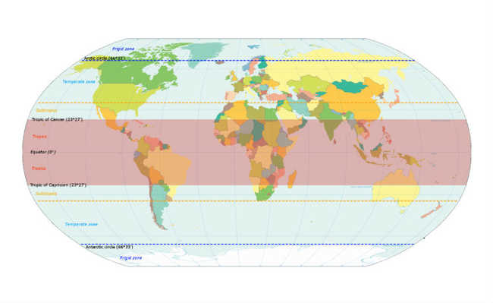
Doenças Tropicais
Dr. Victor Hugo M. Braga
Medicina do Estilo de Vida e Missão

Slide 2

Cronograma da aula
Doenças negligenciadas (tropicais)
Diferenças entre infecção e inflamação
Sinais e sintomas inespecíficos
Infecções tropicais: Malária, Febre Amarela, Dengue, Zika, Chikungunya
Parasitoses
Micoses
Infecções comuns: dente, pele, urina, ginecológica e intestinal
Inflamações comuns: articulações e músculos
Investigação, Diagnóstico e Tratamentos
Vacinas e tratamento profilático

Slide 3


Slide 4
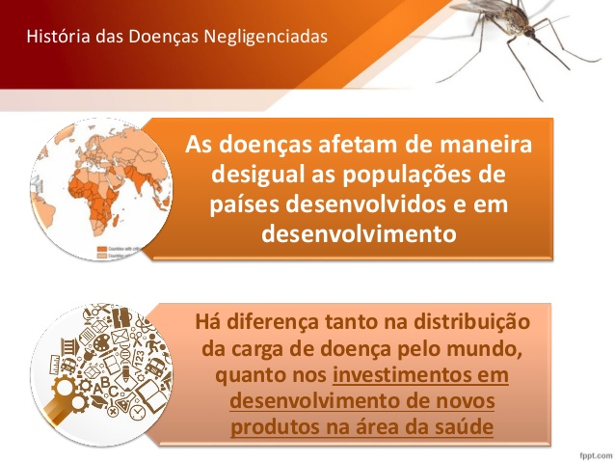

Slide 5
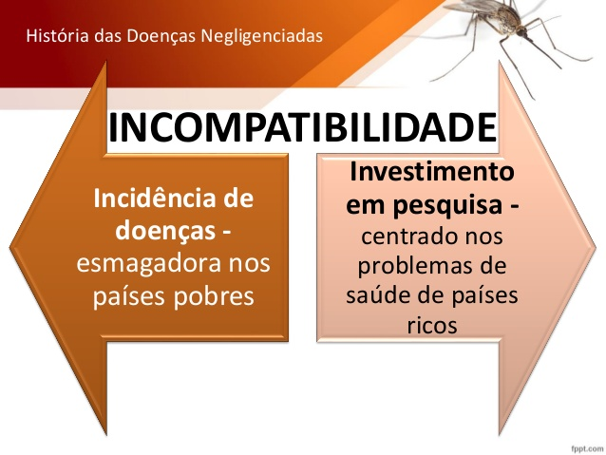

Slide 6
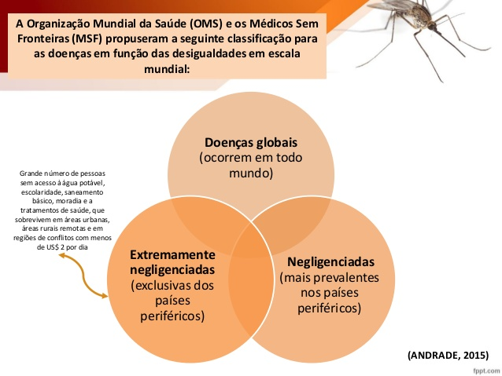

Slide 7
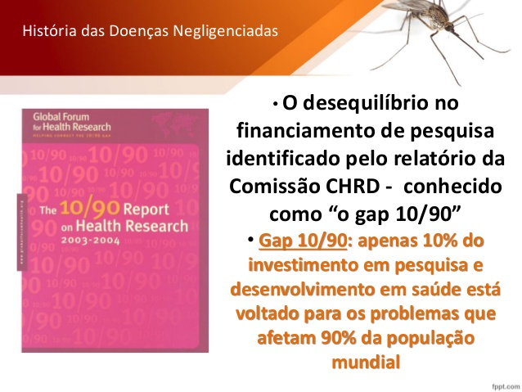

Slide 8
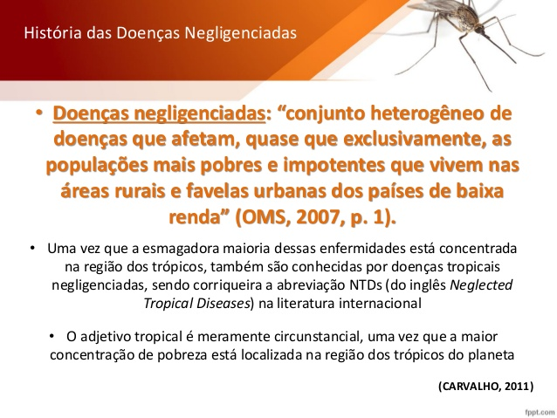

Slide 9
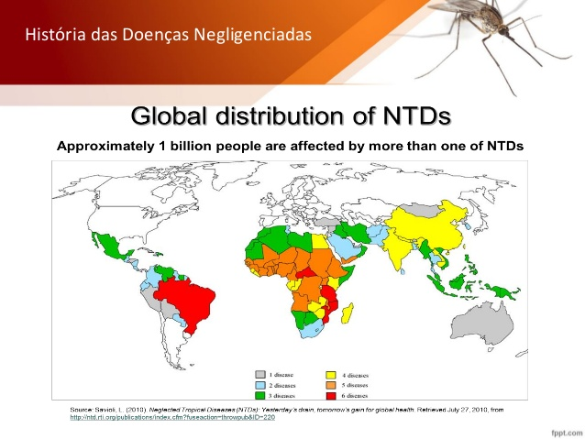

Slide 10
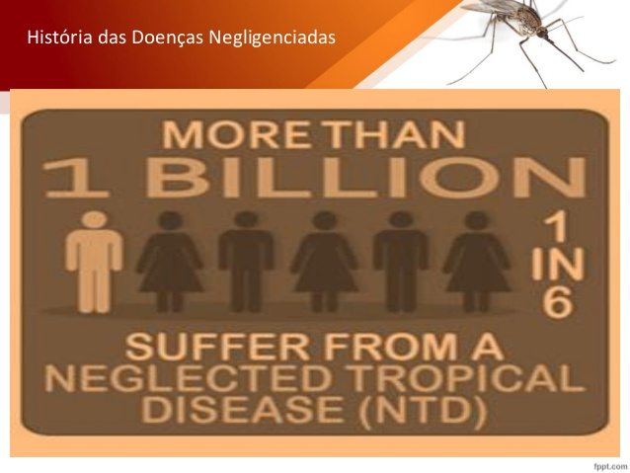

Slide 11
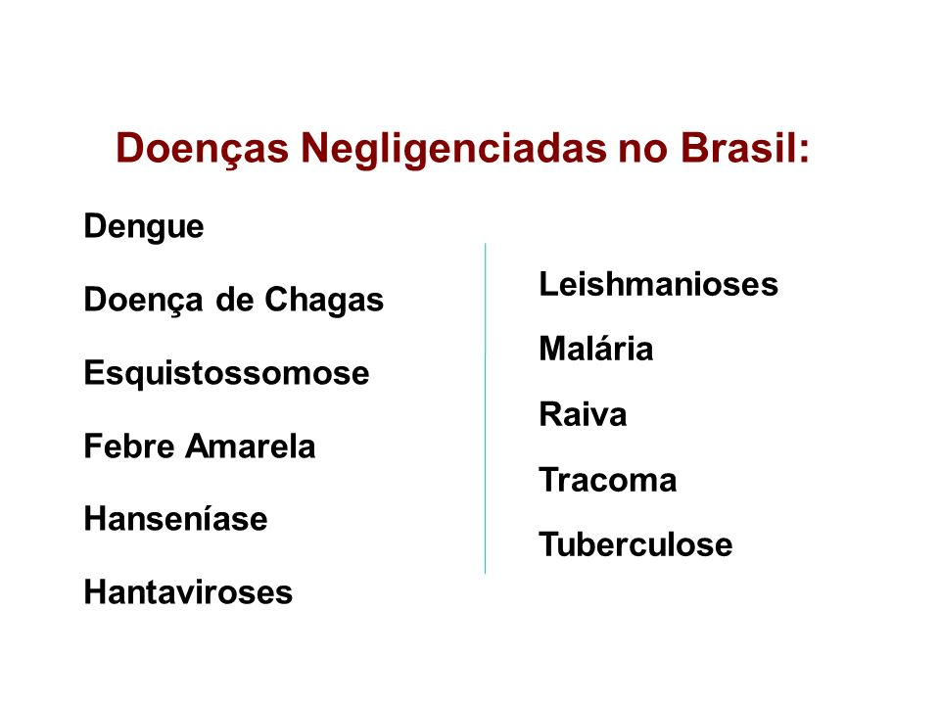

Slide 12
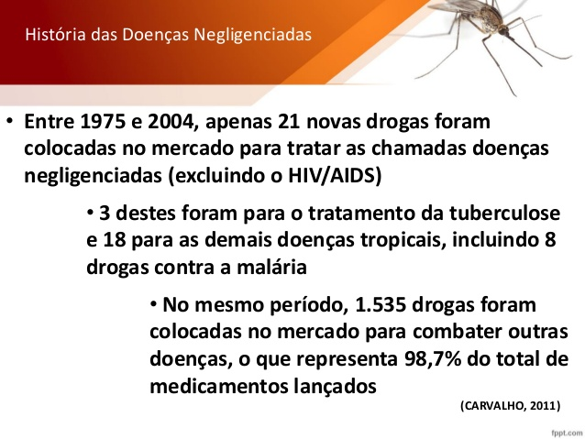

Slide 13
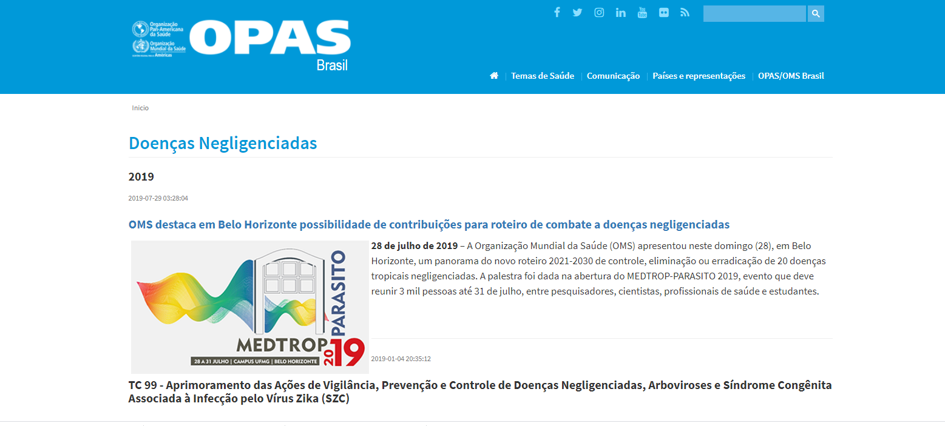

Slide 14
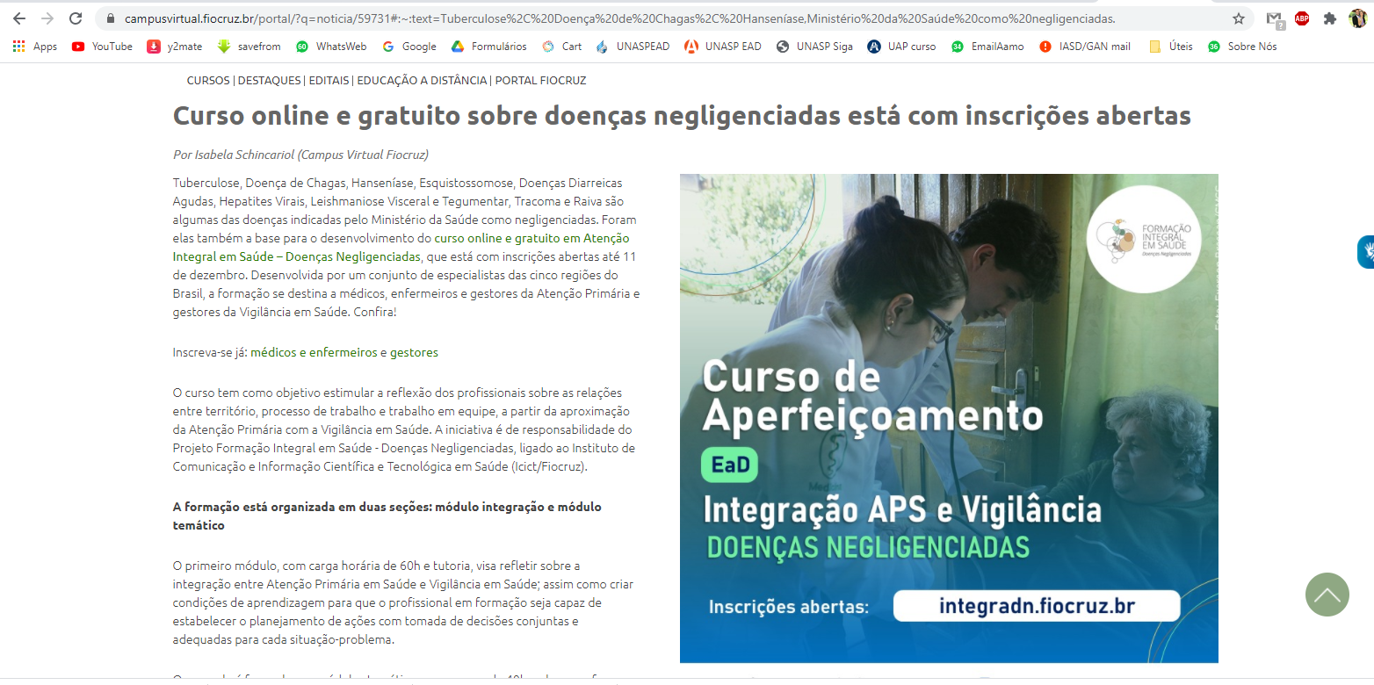

Slide 15
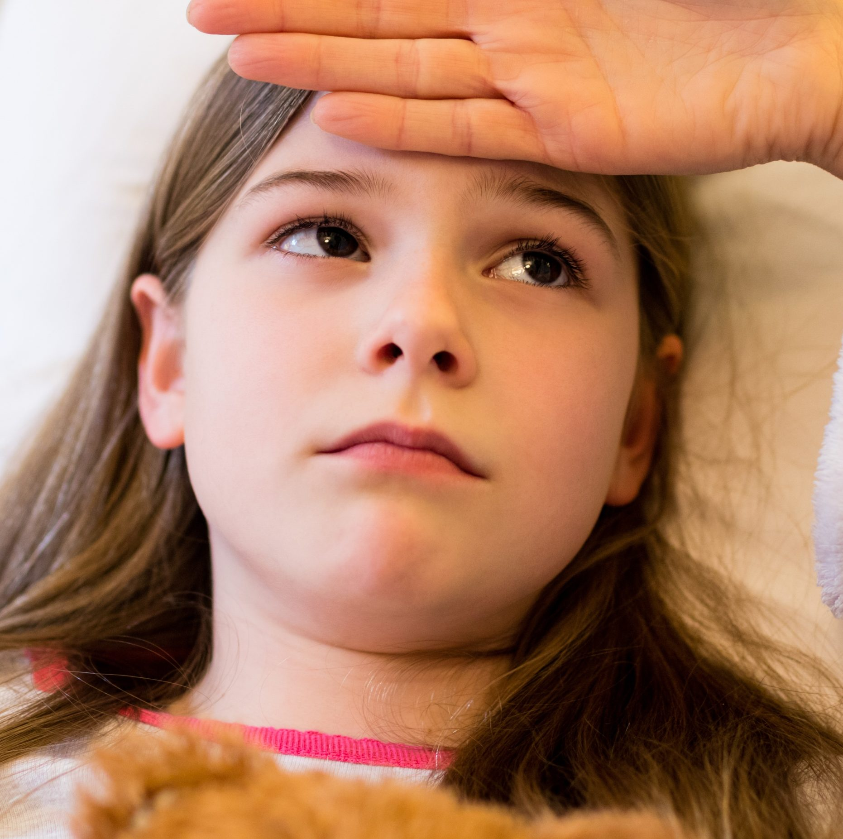
INFLAMAÇÃO X INFECÇÃO
INFLAMAÇÃO
Resposta do organismo a uma agressão como corte e batidas, também podendo partir do sistema imunológico, causando:
vermelhidão, inchaço, dor e aquecimento da área
INFECÇÃO
Causadas por agentes externos. O organismo reage a entrada de micro-organismo como: bactérias, vírus ou fungos.
Febre, dor local, pus etc.

Slide 16
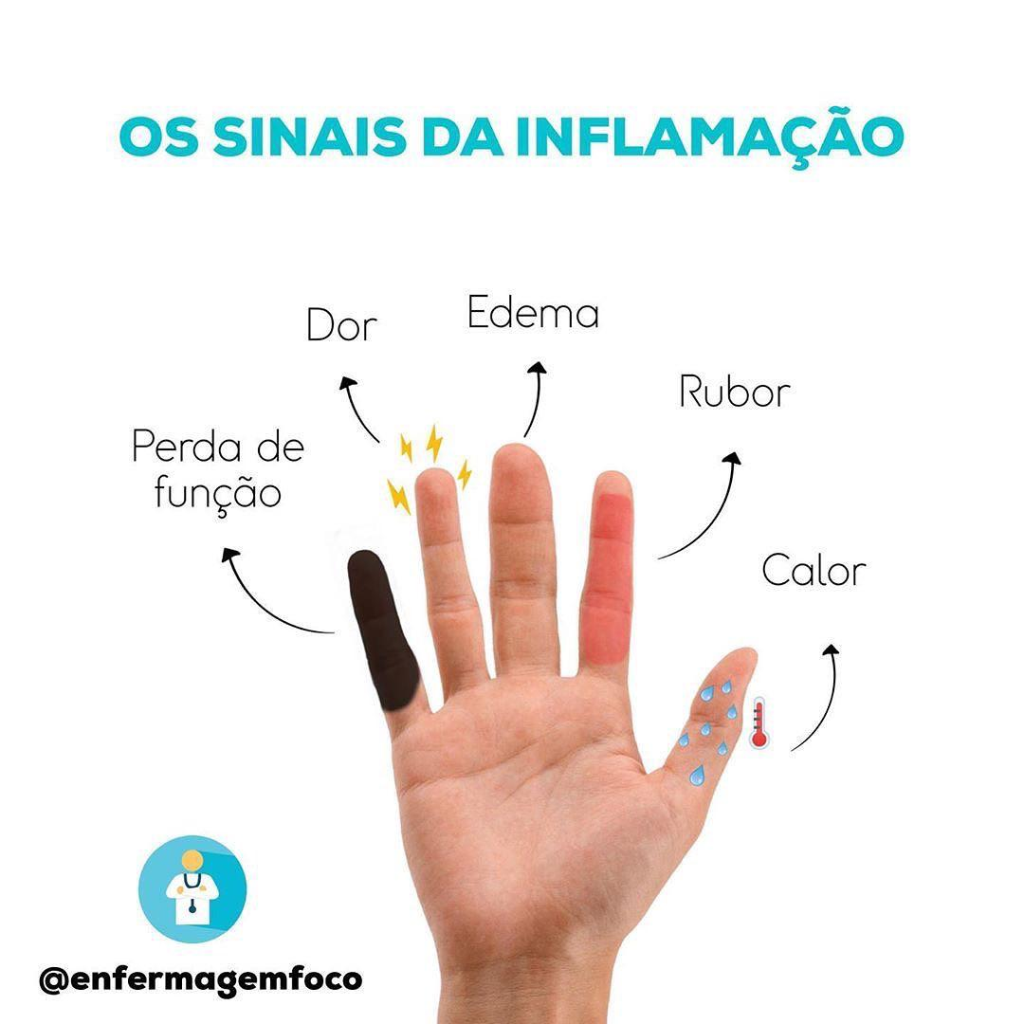

Slide 17
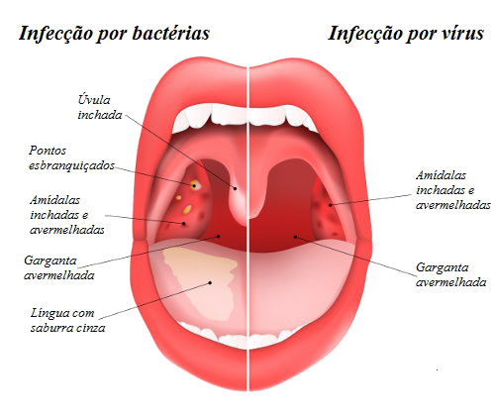
Infecção causa inflamação

Slide 18
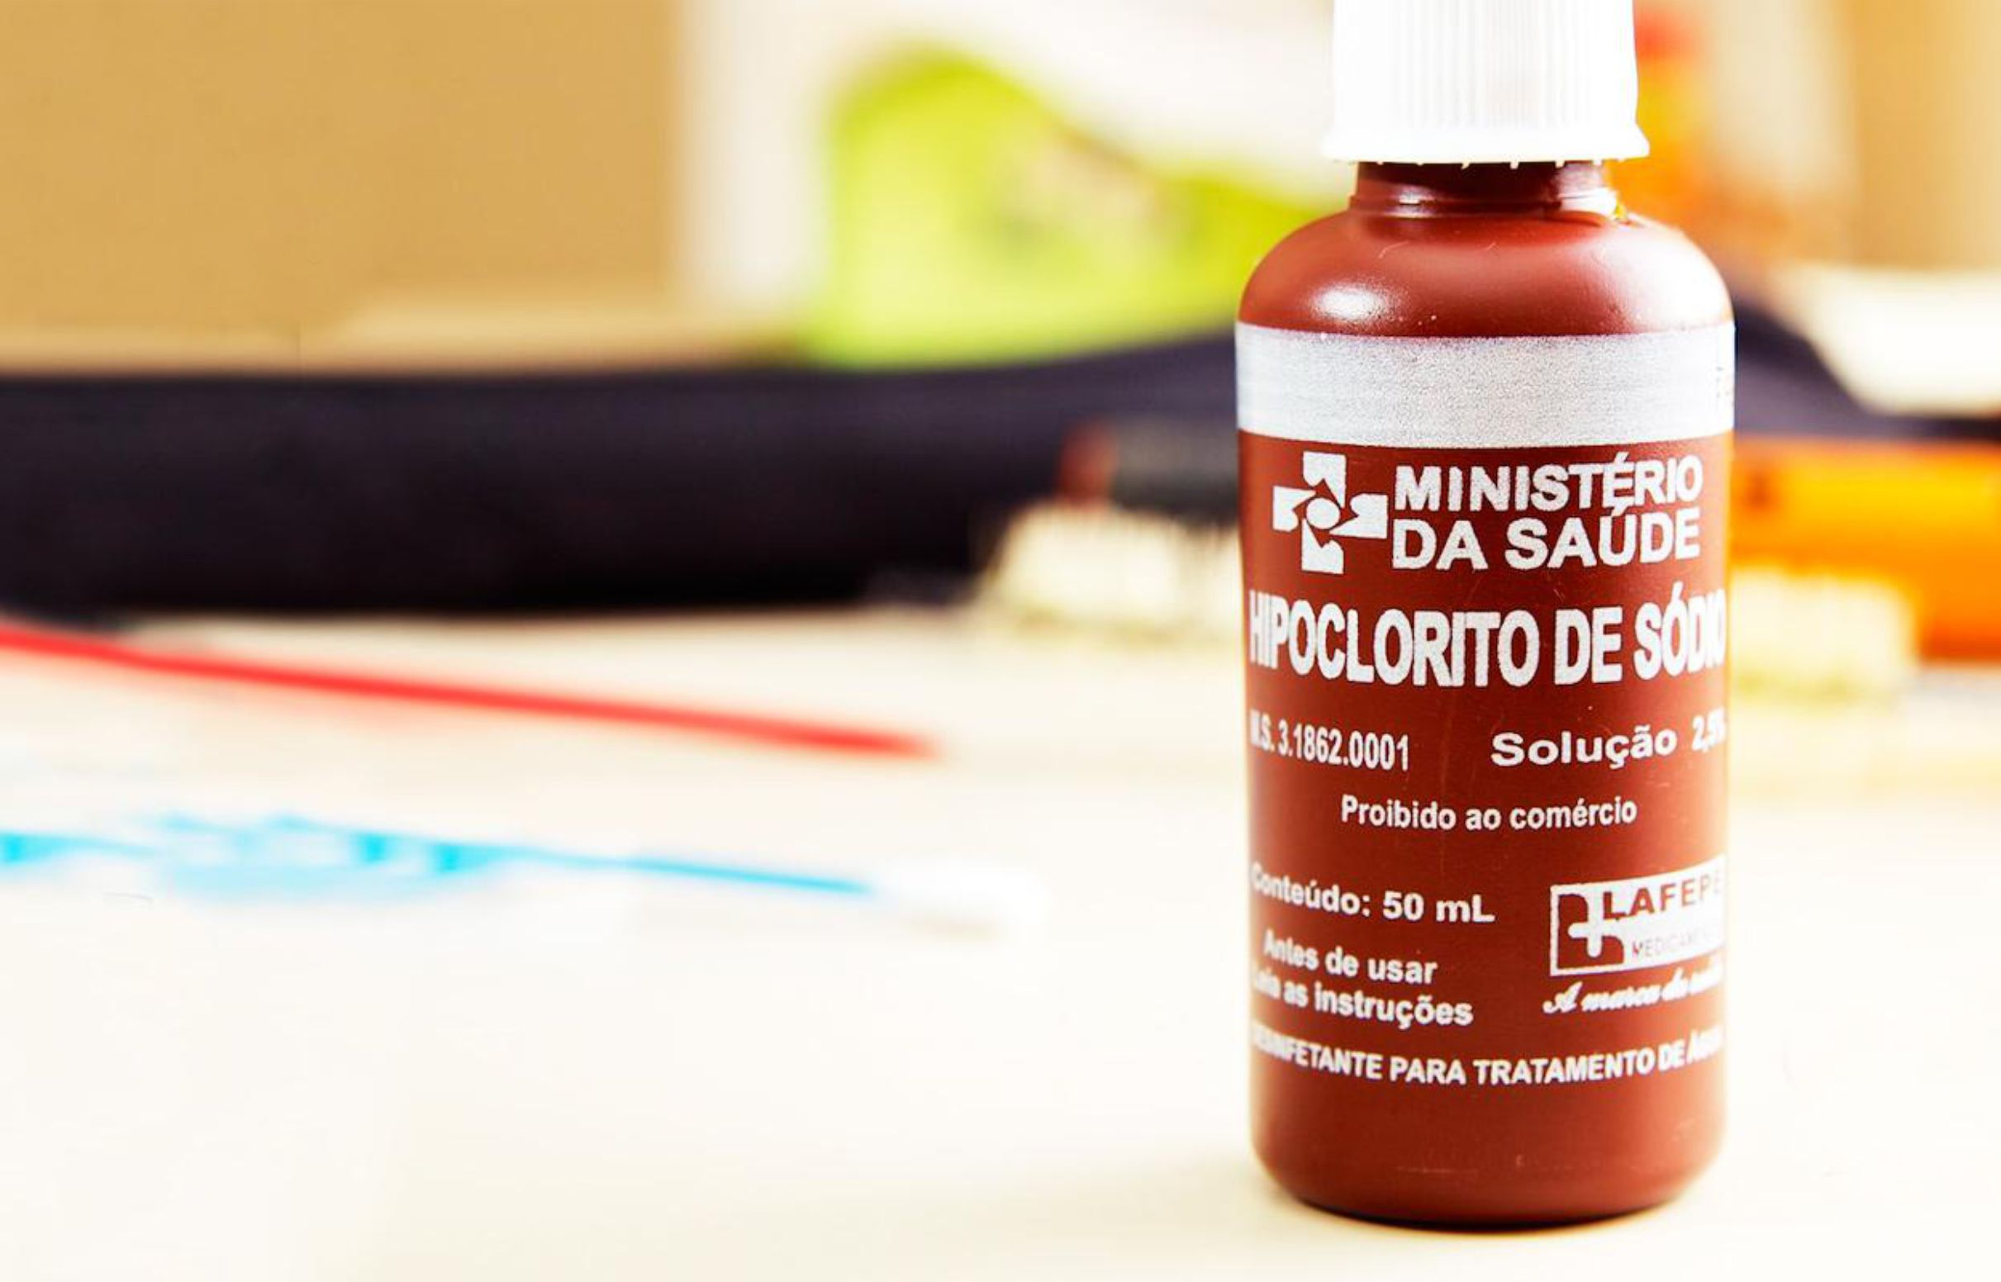
Cuidados Básicos
Alimento
Água: hipoclorito, ferver, filtro, cuidado com gelados!
Insetos: repelentes, roupas, mosquiteiro
Clima, natureza, animais e população
Cx primeiros socorros + medicamentos
Conhecimento local sobre epidemiologia e sistema de saúde

Slide 19


INESPECÍFICOS
SINTOMAS
SINAIS
dor (cabeça, muscular, articular, abdominal etc.)
Fraqueza, cansaço, indisposição
náuseas
alterações do sono e sentidos
coceiras
Febre
Vômitos e diarréia
tosse/espirros
alterações de peso
Manchas
Sinais flogísticos
Amarelão (icterícia)

Slide 20


Slide 21
Vídeo 1 Malária

Slide 22
Video2 malaria

Slide 23
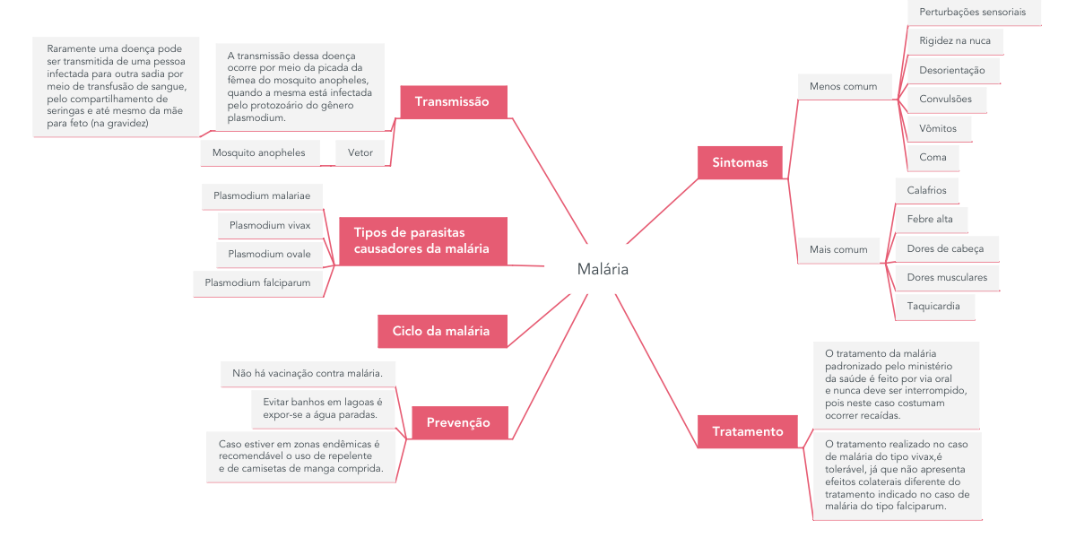

Slide 24
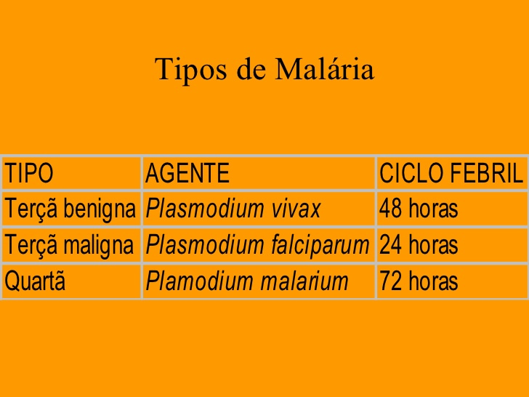

Slide 25
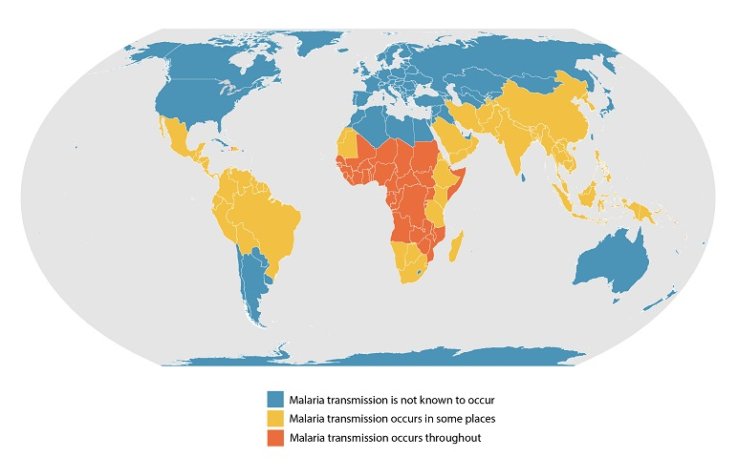
https://www.cdc.gov/malaria/about/distribution.html 2020

Slide 26
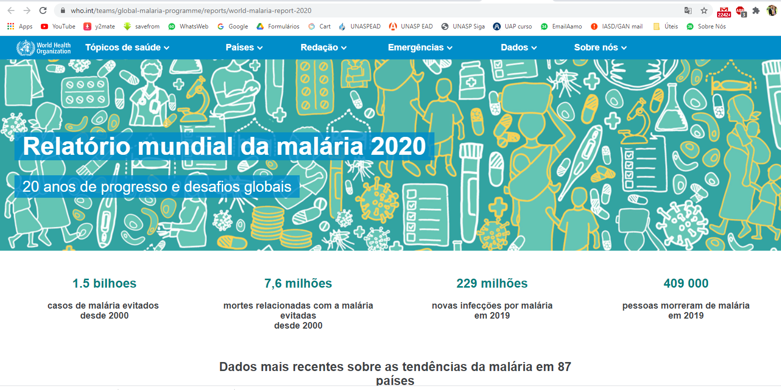

Slide 27
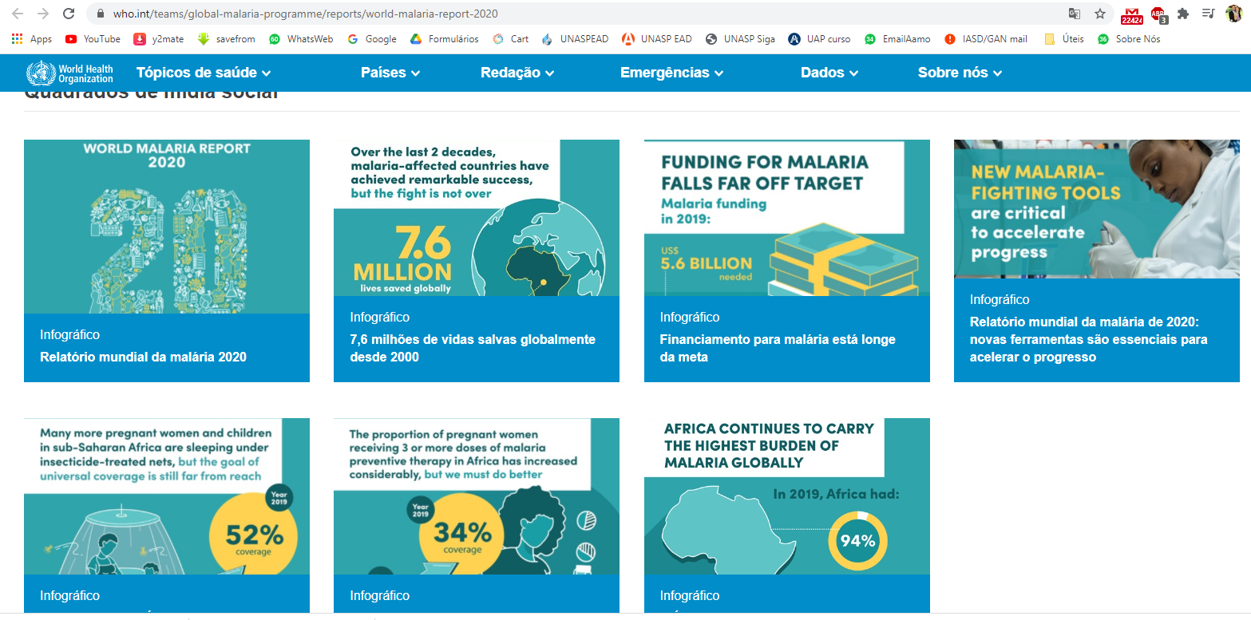

Slide 28
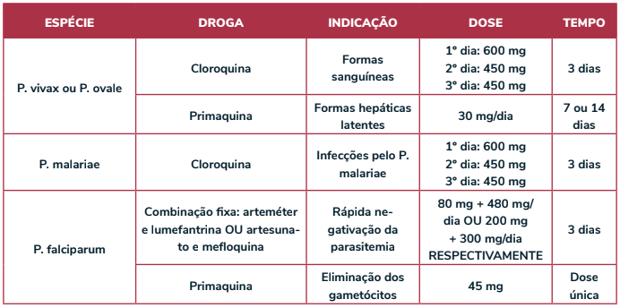

Slide 29


Slide 30
Vídeo 3
Febre Amarela

Slide 31
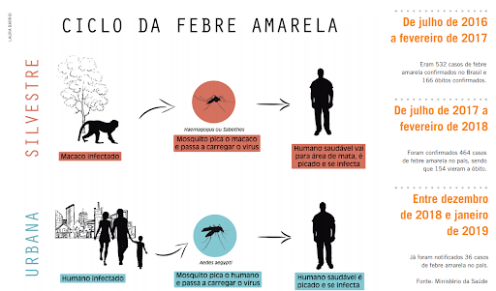

Slide 32
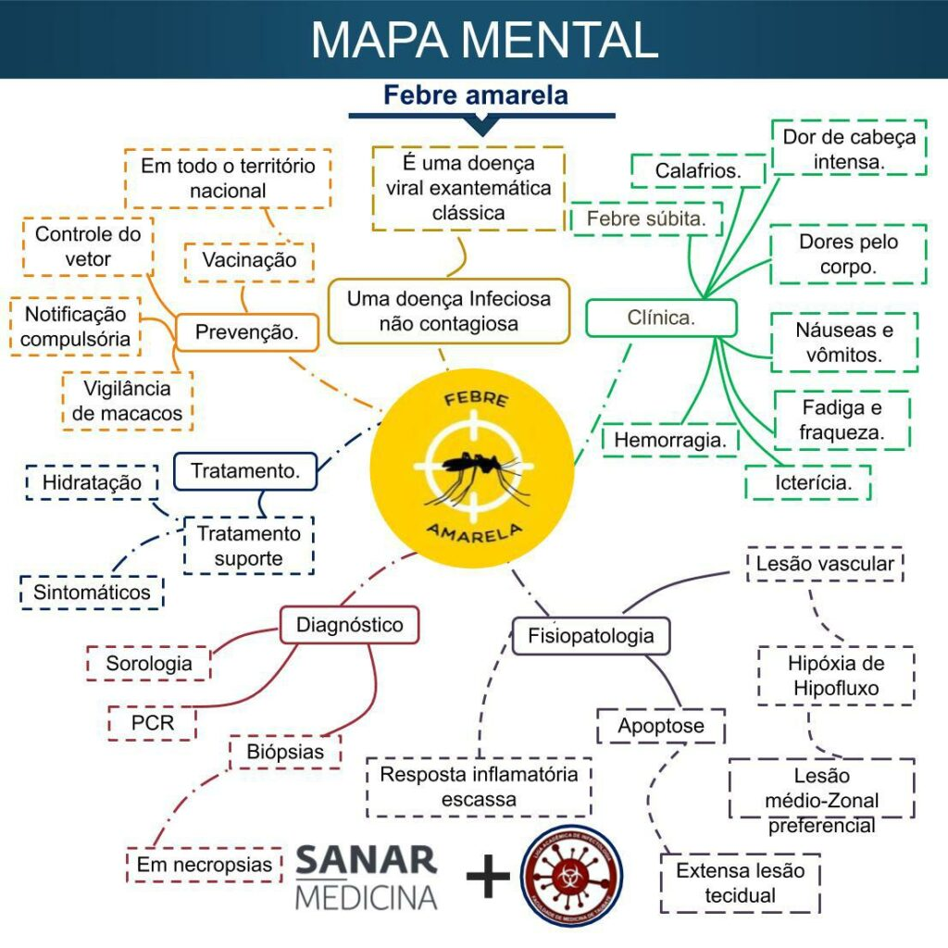

Slide 33
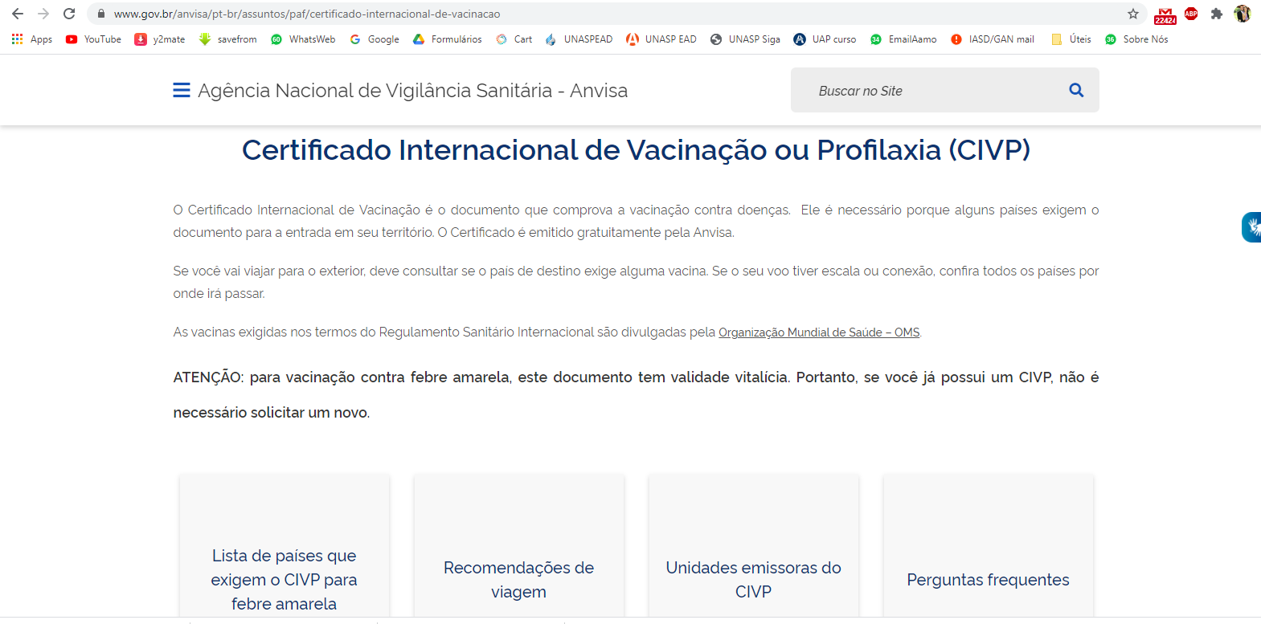

Slide 34
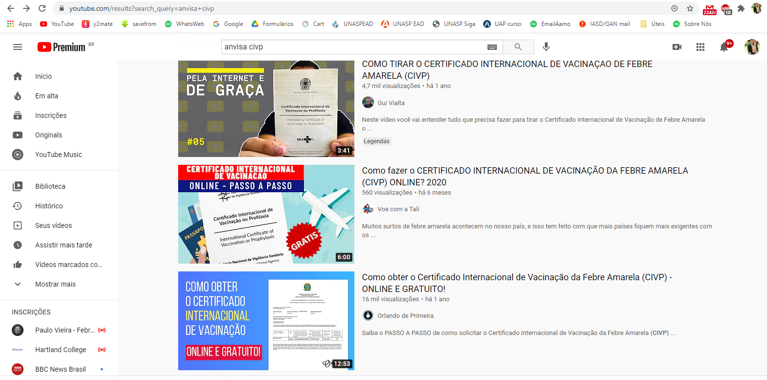

Slide 35
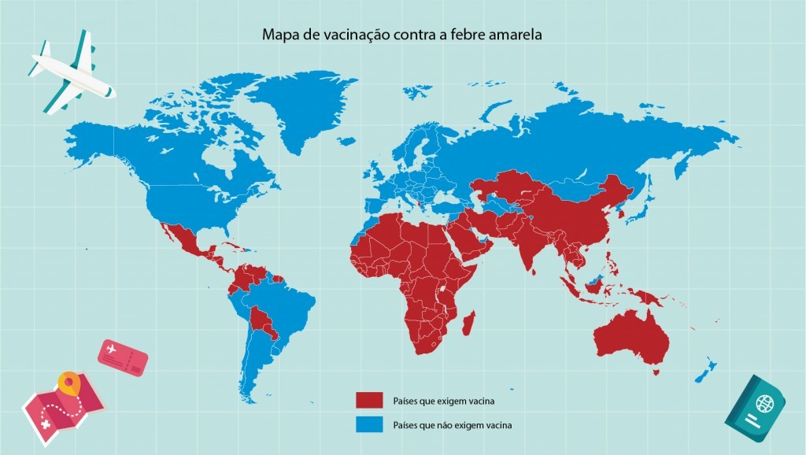
https://aviesp.com/2017/05/31/febre-amarela-veja-a-lista-de-paises-que-pedem-a-vacina-antes-de-viajar/

Slide 36
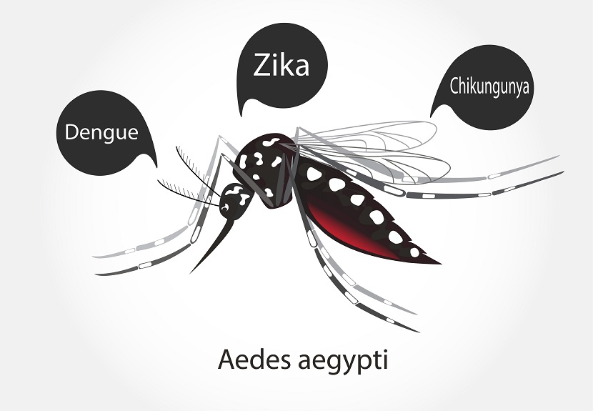

Slide 37
Video 4
Dças do Aedes

Slide 38
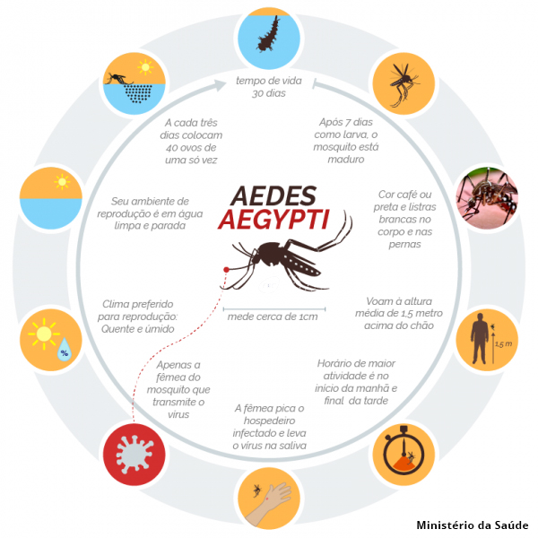

Slide 39
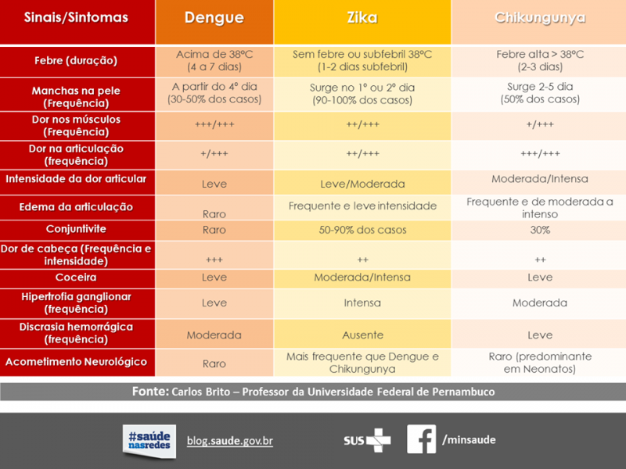

Slide 40
Video 5
Campanha

Slide 41
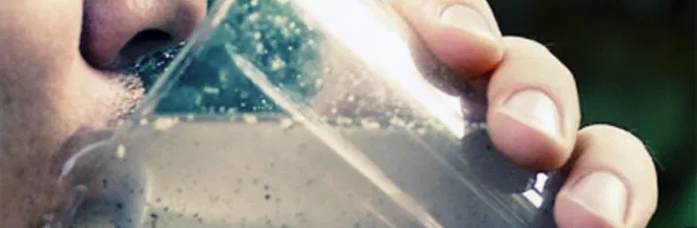

Verminoses, dças transmitidas na água e zoonoses

Slide 42


Em comum:
Ingesta de alimento ou água contaminados com fezes de humanos ou animais contaminados
Contato físico da pele com água e/ou areia contaminados
Falta de higiene corporal

Slide 43
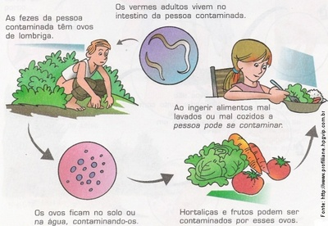
Ascaridiase

Slide 44
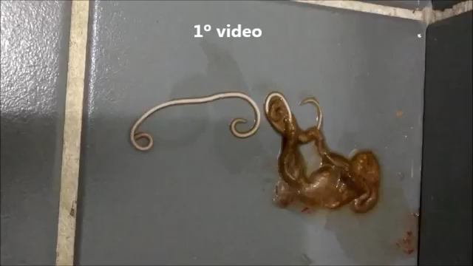

Slide 45
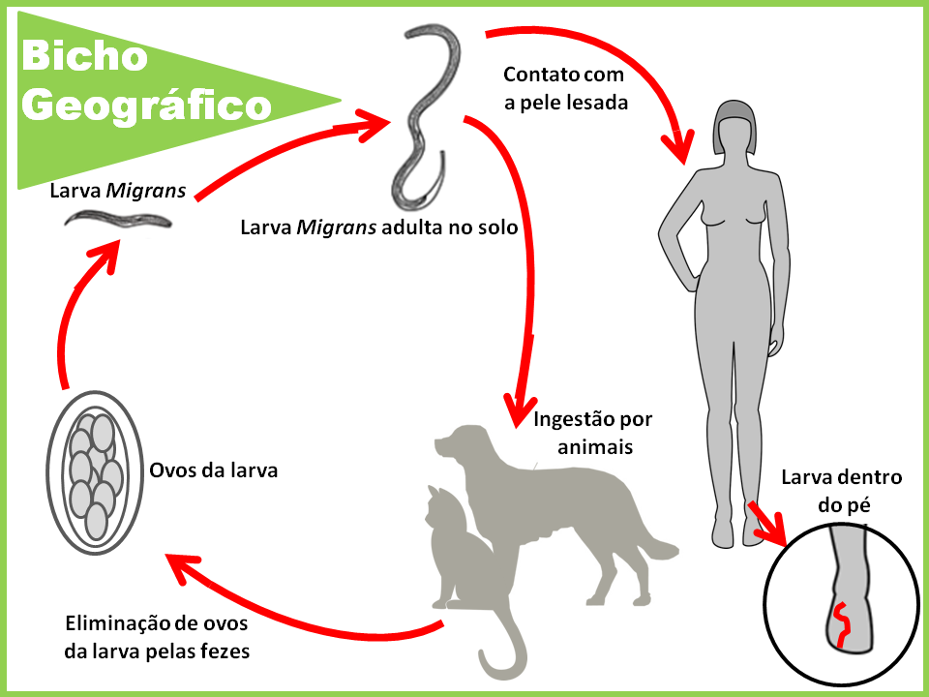

Slide 46
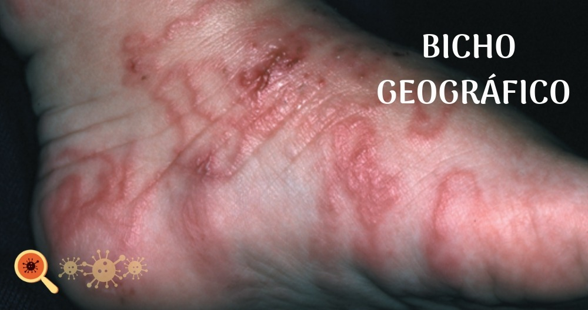

Slide 47
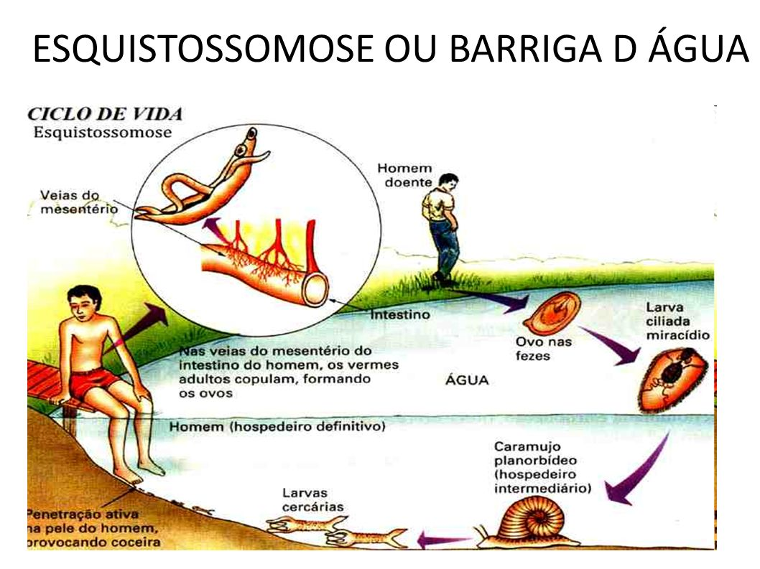

Slide 48
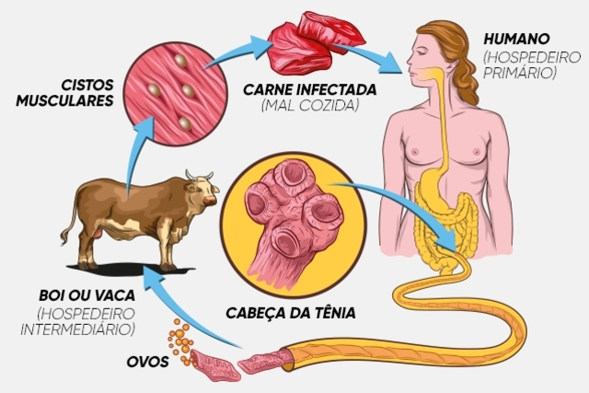
Teníase

Slide 49
Video 6
Tenia

Slide 50
Video 7
Tenia

Slide 51
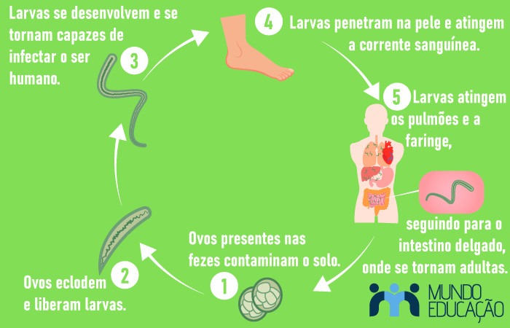
Ancilostomíase

Slide 52
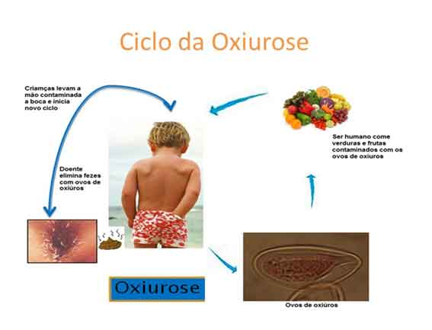

Slide 53
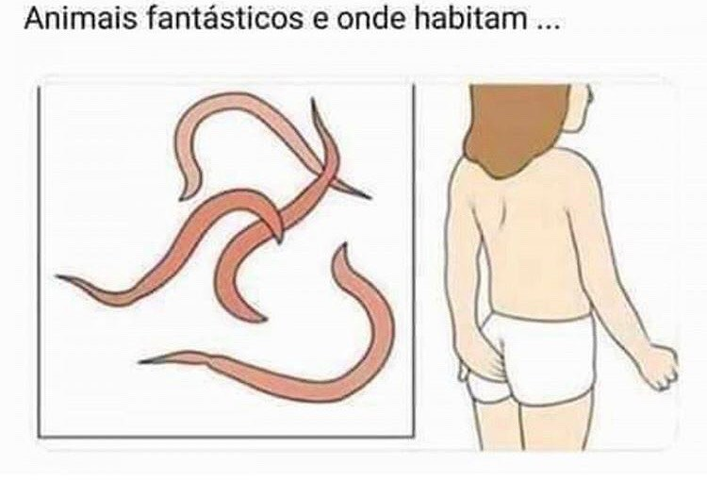
Oxiuríase

Slide 54
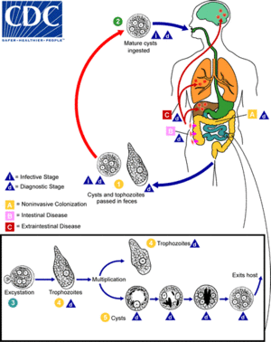
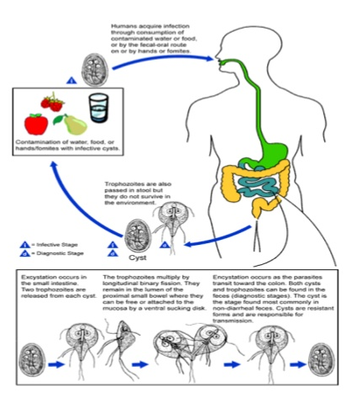

Ameba Giardia

Slide 55
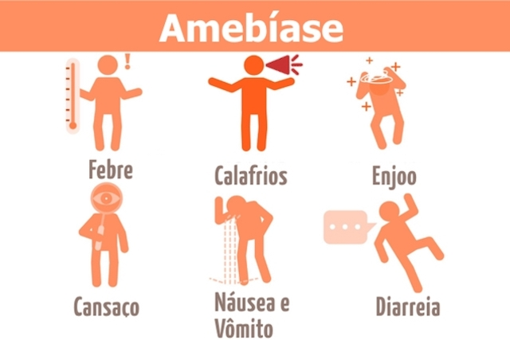
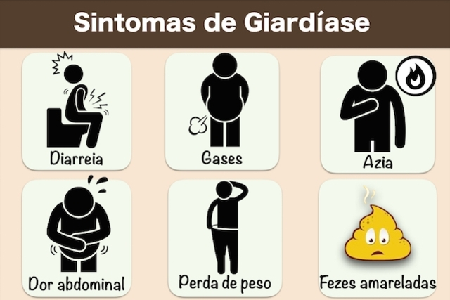

Slide 56
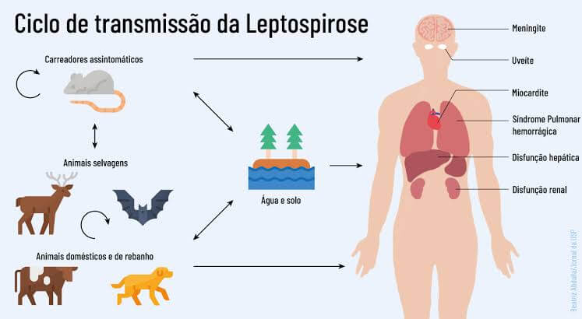

Slide 57
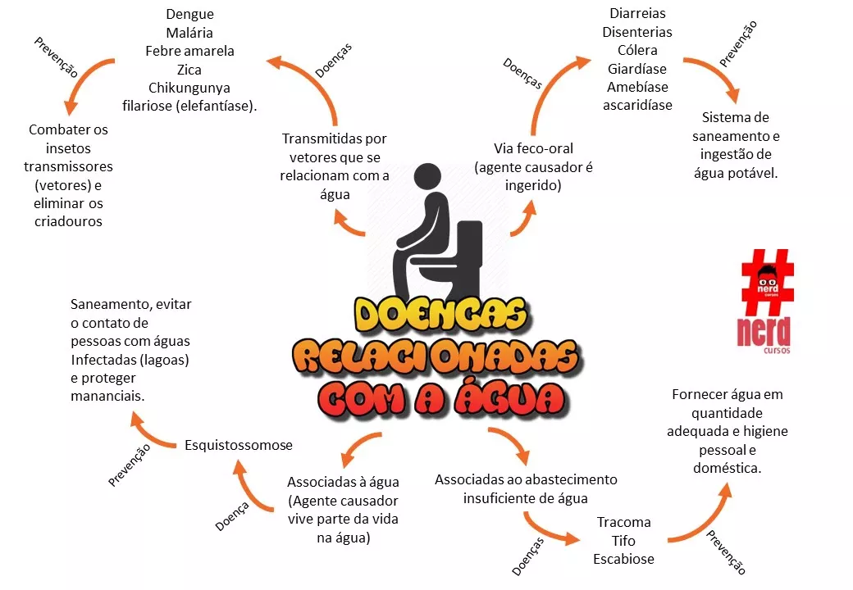

Slide 58
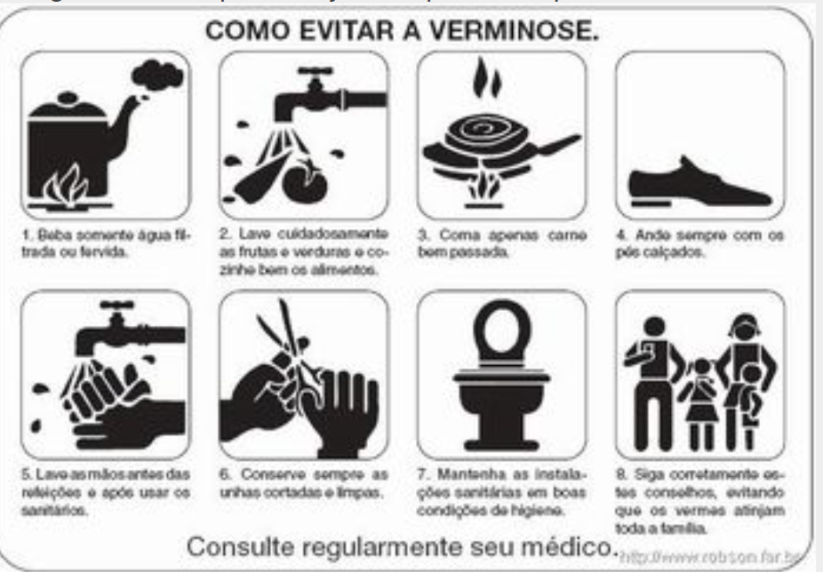

Slide 59
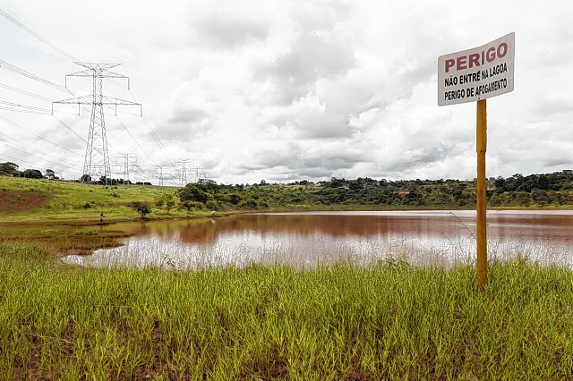

Slide 60
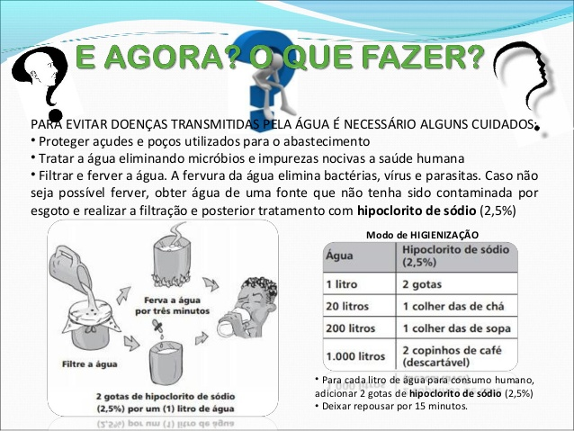
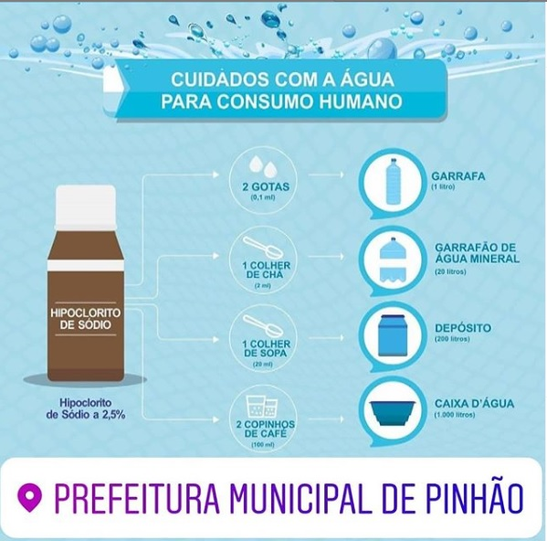

Slide 61



Slide 62

Annita
Enterobius vermicularis
Ascaris lumbricoides
Strongyloides stercolaris
Ancylostoma duodenale
Necator americanos
Trichuris trichiura
Taenia sp
Hymenolepis nana
Entamoeba histolytica
Giardia lamblia
Cryptosporidium parvum
Blastocistis hominis
Balantidium coli
Isospora belli.

Slide 63






Slide 64


Celulite e Erisipela

Slide 65

FUNGOS
Precisam de três coisas para proliferar:
1. Pele
2. Calor
3. Umidade

Slide 66

Micose

Slide 67
MICOSE COURO CABELUDO

Slide 68

PANO BRANCO

Slide 69


IMPINGE
Cachorro e Gato

Slide 70


MICOSE NA VIRILHA

Slide 71



FRIEIRA

Slide 72


MICOSE NA UNHA

Slide 73
POR QUE TEMOS MICOSE?
Permanecer suado por muito tempo
Demorar a tomar banho
Não secar-se bem, principalmente nas dobras do corpo.
Andar descalço em lugares úmidos
Lesões ou infecções nas unhas
Contato pele-a-pele direto com uma pessoa contaminada
Contato com animal contaminado – CACHORRO, GATO
Compartilhar roupas e utensílios pessoais de pessoas contaminadas.

Slide 74
O QUE FAZER?
Evitar permanecer muito tempo suado
Evite andar descalço
Não compartilhe peças de vestuário
Evite ficar de roupas molhadas - Ao sair do rio ou banho, procure secar-se bem ou trocar a roupa de banho.
Não compartilhe seu kit de unhas
Tome banho regularmente e depois seque sua pele por completo. Tenha o cuidado de secar a área entre os dedos dos pés e debaixo de seus seios.

Slide 75
Video 8
Sarna

Slide 76
ESCABIOSE (SARNA)
Demora até 6 semanas para aparecer
Infecta pelo contato
Sintomas: coceira e bolhinhas (mais entre os dedos da mão)
Tratamento: loção (benzoato de benzila ou permetrina) e comprimido (ivermectina)
Cuidados com a roupa: Colocar numa sacola fechada por 1 semana.
Maneira correta de aplicar:
Tomar um banho quente durante cerca de 10 minutos, de preferência por imersão e secar convenientemente;
Friccionar levemente, durante alguns minutos, com algodão embebido do medicamento, a pele do corpo (com exceção da face, olhos, mucosas e canal urinário) e deixar secar;
Repetir a aplicação, deixar secar novamente e vestir-se;
Passadas 24 a 48 horas, tomar outro banho e mudar a roupa do corpo e da cama.

Slide 77


Slide 78


Slide 79


Slide 80


Slide 81



Slide 82


Slide 83

Mais de 3 evacuações líquidas
Sinais de gravidade:
  Vômitos
  Febre
  Sangue/muco
  Grande quantidade (6x)
  Não conseguir se alimentar
Tto: SRO, sintomáticos, alimentação leve, repouso

Slide 84
INVESTIGAÇÃO
Exames de
  Sangue gerais: avaliar órgãos e dx indireto
  Sangue específicos: malária, dças pelo Aedes
  Fezes: verminoses, ameba/giárdia, diarréias
  Urina: infecção urinária
  Secreção vaginal: corrimento vaginal
  Clínico: doenças de pele
Ultrassom: avaliar órgãos

Slide 85


TRATAMENTO
SINTOMÁTICO
ESPECÍFICO
Febre amarela
Dengue
Zika
Chikungunya
Diarréias virais
Malária
Esquistossomose, Leptospirose
Doenças de pele
Verminoses
Diarréias bacterianas

Slide 86


Slide 87


